Slide 1
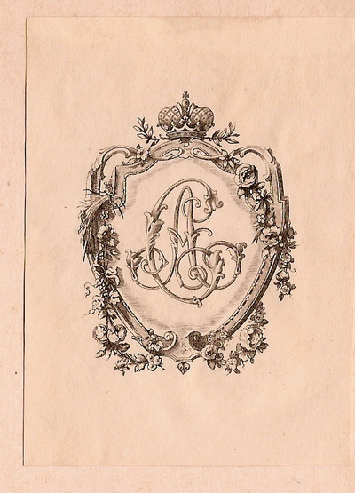
Среди художественных экслибрисов различают:
гербовые
вензелевые
сюжетные

Slide 2
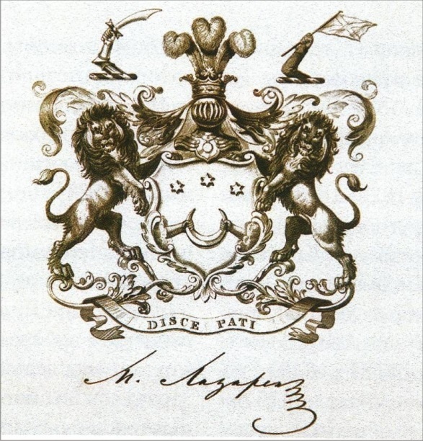
Гербовые экслибрисы воспроизводят герб владельца и характерны главным образом для XVI—XVIII веков. Его создание подчинено канонам геральдического искусства.
В России особый интерес к гербовым экслибрисам наблюдался до 1920-х гг. , позднее с упразднением сословий потерял вою актуальнось..
Гербовый экслибрис М.П. Лазарева - флотоводец и мореплаватель, участвовал в кругосветной экспедиции Ф.Ф. Беллинсгаузена.
Девиз герба означает «Учись терпеть».
Гербовый экслибрис на книгах
графа Н.М. Ламздорфа.
Автор: Дюрер Альбрехт XVI век.

Slide 3
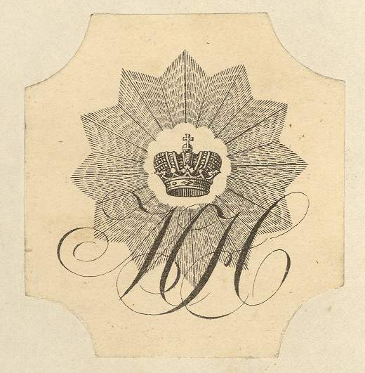
Вензелевые - (от польского " вензель " - узел) представляет собой первоначальные буквы имени и фамилии владельца, соединяющие в декоративно-орнаментальной композиции.
Отличается изящностью и может рассматриваться наряду с книжными украшениями - элементами украшения книги.
Великий князь
Михаил Николаевич Романов
(1832-1909)

Slide 4
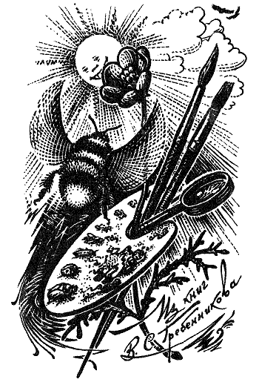
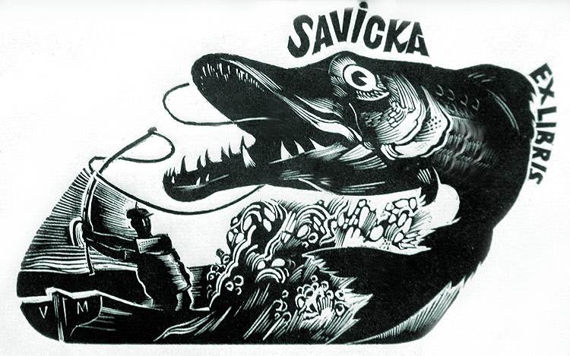
Сюжетные экслибрисы стали наиболее популярными в XX веке и представляют собой изображения пейзажей, архитектурных мотивов, различных эмблем, образно отражающих вкусы, интересы и пристрастия, профессию владельца библиотеки. Может также состоять из изящных декоративных элементов.

Slide 5
Шрифтовой экслибрис представляет собой наборный ярлык с текстом в рамке, напечатанным типографским набором.

Slide 6
Автор самого первого русского рисованного экслибриса - это игумен Досифей, в 15 веке основавший библиотеку при Соловецком монастыре. На некоторых книгах этой библиотеки за 1493—1494 годы он рисовал от руки свой экслибрис – круглую,
почти замкнутую букву «С»,
внутри которой сложной
красивой вязью было
выписано продолжение
имени владельца –
священоинока Досифея.

Slide 7
Первый печатный экслибрис в России появился на свет в начале 18 века, благодаря знаменитому Ивану Федорову, российскому первопечатнику. Сначала книги украшали только гербовыми экслибрисами, но позднее появились и красивые сюжетные рисунки – как правило, с коротким девизом, характеризующим владельца библиотеки.
Примерно с этого времени, с легкой руки Петра I, положившего начало широкому распространению светских изданий, экслибрисы становятся неотъемлемыми принадлежностями частных библиотек. Рисунок экслибриса делается предметом горячего обсуждения и становится почти так же важен, как личный герб. Он приобретает публичность.
Как показало время, владельцы библиотек были совершенно правы, уделяя столь тщательное внимание экслибрису. Их книги пережили много поколений и сейчас, дойдя до наших дней, могут многое рассказать о культуре и обычае времен своего создания, о личности их владельцев. По экслибрисам легко проследить преемственность поколений – родилась традиция рядом с экслибрисом предыдущего владельца книги оставлять свой книжный знак.

Slide 8
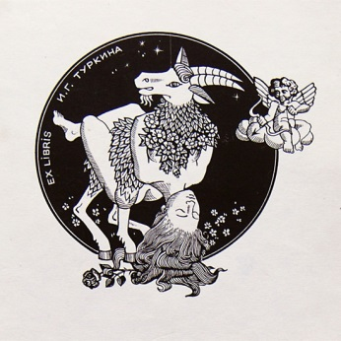

Slide 9
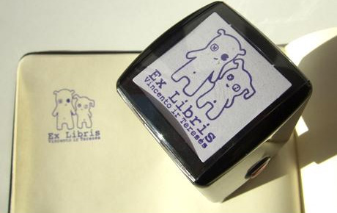
В последнее время экслибрис был незаслуженно забыт. Частные собрания книг сегодня очень редко имеют экслибрис. Тем не менее, экслибрис это оригинальное и стильное украшение книг, находящихся в личных библиотеках.
Но всё новое – это хорошо забытое старое. В отношении экслибриса эта поговорка полностью себя оправдывает. Книжные знаки становятся всё более популярными в последние годы. . Наряду с классическими техниками гравюры сегодня изготовление экслибриса это еще и высокотехнологичный процесс, выполняющийся на современном оборудовании, которое позволяет добиться высокого качества книжного знака. Даже самый сложный рисунок, эмблема или монограмма будет отчётливой и рельефной.

